Slide 3
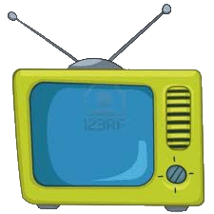

Slide 4
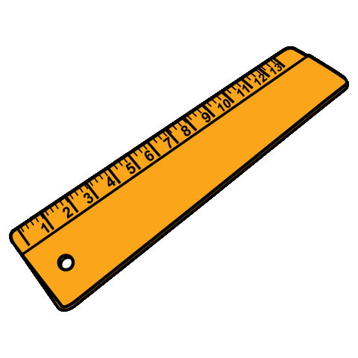
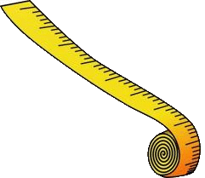
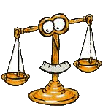
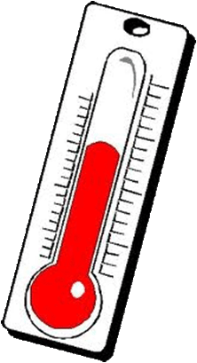
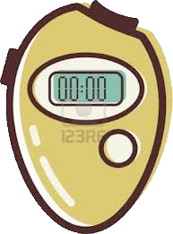
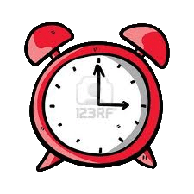

Slide 5
significa "caliente" y metro, "medir") es un instrumento de medición de temperatura
La escala más usada en la mayoría de los países del mundo es la centígrada (°C), también llamada Celsius.

Slide 6
es un instrumento de medición con forma de plancha delgada y rectangular que incluye una escala graduada dividida en unidades de longitud, por ejemplo centímetros o pulgadas

Slide 7
es un reloj de precisión que se emplea para medir fracciones de tiempo muy pequeñas. los cronómetros suelen usarse en competencias deportivas y en la industria para tener un registro de fracciones temporales más breves, como
milésimas de
segundo.

Slide 8
es un aparato que sirve para pesar; esto es, para determinar el peso (básculas con muelle elástico), o la masa de los cuerpos (básculas con contrapeso).

Slide 9
instrumento capaz de medir el tiempo natural (días, años, fases lunares, etc.) en (horas, minutos o segundos). permite conocer la hora actual,

Slide 10
es un instrumento de medida que consiste en una cinta flexible graduada y se puede enrollar, haciendo que el transporte sea más fácil. También se pueden medir líneas y superficies curvas

Slide 11
es una cuenta sistematizada del transcurso del tiempo.
Tabla que muestra los meses, semanas y días de un año específico.

Slide 12
Instrumento formado por dos piezas agudas, unidas en un extremo por un eje para trazar curvas y tomar distancias.

Slide 13
es una plantilla con forma de triángulo rectángulo , Pueden ser de diferentes tamaños y colores

Slide 14
pequeño tubo de vidrio con una punta abierta (que puede poseer una tapa) y la otra cerrada y redondeada, que se utiliza en los laboratorios para contener pequeñas muestras líquidas

